Slide 1
项目进展报告——
行为模型驱动的服务组合程序 测试用例生成技术研究
报告人：贾婧婷
Notes:
今天我将进行关于行为模型驱动的服务组合程序测试用例生成技术研究项目的研究进展报告

Slide 2
1.课题背景
2.选题意义及目的
3.研究内容及进展
服务约束定义与描述
基于服务行为的形式化描述模型的建立
基于行为模型的测试序列与测试数据自动生成
基于行为模型的测试用例生成支持工具
4.存在的问题
目 录
2
Notes:
我将从课题背景、选题意义及目的、研究内容及进展、目前存在的问题四个方面进行阐述

Slide 3
目 录
Contents
课题背景
意义目的
课题背景
研究进展
存在问题
3

Slide 4
课题背景
1
面向服务的体系架构SOA
解决异构系统整合问题
快速实现企业流程的有效方案
Web服务（SOA概念的一种典型的实现方式）
解决分布、动态、异构环境下
数据、应用和系统集成等问题
2
引入的测试问题
与其他服务动态整合
分布式、缺乏控制
3
模型驱动的测试技术
高故障检测率
自动化程度高
更好的适应需求演化
4
4
Notes:
近几年以面向服务的体系架构SOA（Service-oriented architecture）为基础的Web服务逐渐受到重视，被认为是解决异构系统整合问题、快速实现企业流程的有效方案。
Web服务作为SOA概念的一种典型的实现方式，可以支持快速的业务重整与优化、较好的解决分布、动态、异构环境下，数据、应用和系统集成等问题.在解决问题的同时，Web服务的新特点为软件测试提出了新的挑战。
Web服务及其协同的动态性，松耦合的服务开发模式，使得服务使用者或系统集成商在调用web服务时容易出现异常。
现有研究提出将模型驱动的测试技术应用于Web服务。模型驱动的测试关注待开发系统的重要属性及约束，具有高故障检测率，且自动化程度高，能够更好的适应需求的演变，能够较好的适应Web服务的测试需求，因此越来越多的研究人员从模型角度出发对Web服务及其组合进行测试。

Slide 5
课题背景
SOA
服务注册中心
Web服务
服务以功能模块的方式对外发布，对外提供统一的调用接口，而屏蔽服务的实现细节
发布
查询
服务提供者
绑定
服务使用者
服务组合（组装）
以一定的方式协调和组织多个Web服务，从而支持复杂的业务流程
服务A
服务A
服务B
组装
服务B
服务C
服务C
服务D
服务D
5
Notes:
面向服务的架构以服务为基本构件，将软件资源与应用被封装成服务，提供者将开发的服务发布到注册中心，供使用者通过已发布的接口使用服务。服务以功能模块的方式对外发布，对外提供统一的调用接口，而屏蔽服务的实现细节[4]。
对于复杂多变的企业级业务需求而言，单一的Web服务往往无法满足实际需求，需要将多个服务协调组织起来以支持复杂应用，这些服务可以通过定义一个工作流将把多个Web服务组织起来，这个过程被称为Web服务组合

Slide 6

课题背景
服务组合引入的新问题
Web服务组合来说，其正确性不仅仅取决于组合流程，也取决于各个组成它的服务。
服务A
服务B
实现透明
对服务使用者和系统集成商，服务只是提供了接口，实现部分是透明的；
文档信息有限
服务的WSDL文档里信息有限，服务的使用者并不能了解操作中潜藏的数据与控制流方面的约束；
接口与实现的不一致
需求的快速变化导致参与组装的服务面临经常性的修改，服务的接口与实现之间潜藏不一致性。
服务C
服务D
调用
无法完全了解被调用服务操作的正确使用方式
服务A
服务B
服务C
服务D
6
Notes:
通常，服务使用者在使用Web服务的过程中会遇到如下的问题：Web服务组合来说，其正确性不仅仅取决于组合流程，也取决于各个组成它的服务。由于读PPT即可上述几点
使得服务的使用者或者系统集成商无法完全了解Web服务的正确使用方式。从而在调用过程中无法分辨究竟是Web服务本身的错误，还是使用Web服务的方法有误。
大部分原因还是因为web服务的WSDL文件提供的信息不足引起的

Slide 7
课题背景
网络服务描述语言(WSDL)
WSDL以XML格式描述网络服务的位置，以及此服务提供的操作
元素 | 定义
<portType> | web service执行的操作
<message> | web service使用的消息
<types> | web service使用的数据类型
<binding> | web service使用的通信协议
缺乏操作数据与控制流方面的约束描述
7
Notes:
网络服务描述语言以XML格式描述网络服务的位置，以及此服务提供的操作。

Slide 8
研究动机
由于服务组装只能依据规格说明访问相关服务，为了确保服务调用时的正确性和可靠性，有效地监控运行时刻可能出现的不一致性：
从WSDL(服务说明文档)角度出发，添加服务行为相关的数据和控制约束；
定义满足各种约束的覆盖准则的测试用例生成算法；
对web服务提供的操作进行测试及监控
这张ppt要加入一个原理图
8
Notes:
由于服务组装只能依据规格说明访问相关服务，为了确保服务调用时的正确性和可靠性，提出向WSDL文档中添加服务行为相关的数据和控制约束，定义满足各种约束的覆盖准则的测试用例生成算法，调用web服务提供的操作，对其进行测试及监控。
有效地监控运行时刻可能出现的不一致性

Slide 9
目 录
Contents
课题背景
意义目的
选题意义及目的
研究进展
存在问题
9

Slide 10
选题意义及目的
存在的不足
目前研究主要针对于单个服务层面，或是服务组合流程的测试
现有的基于事件序列的测试模型缺乏对调用服务内部约束的考虑
现有研究多集中在模型驱动的测试用例生成框架的研究，缺乏支持所提框架的测试用例生成工具
研究目的
从服务调用视角对Web服务的行为进行测试
在事件模型中考虑服务调用上下文环境，提出了一种行为驱动的服务组合程序测试模型
开发相应支持工具，辅助所提技术的测试用例自动化生成
10
Notes:
服务提供商可以施加约束一些属性通过限制其范围，以便使服务功能明确，确保其正确执行
目前研究主要针对于单个服务层面，或是服务组合流程的测试
但在很大程度上忽略了现有的方法

Slide 11
目 录
Contents
课题背景
意义目的
研究内容及进展
研究进展
存在问题
11
Notes:
下面介绍下重点研究内容及项目进展

Slide 12
研究内容综述
技术流程：
12
Notes:
行为模型驱动的Web服务组合测试用例生成技术流程如下：
服务开发商提供扩展后的WSDL文档(EX-WSDL)及服务操作对应的决策表(WS-DT)
1、解析EX-WSDL，获取web服务提供操作的约束（用于后续生成行为模型）、SoapEnv (Soap信封，用于后续生成的测试数据填充)、XML结构定义(xsd 用于后续soap消息验证)
2、针对提取出的约束生成该服务的行为模型
3、针对该行为模型使用不同的覆盖准则，生成测试序列
4、根据测试序列，从决策表中找到符合该序列的执行约束，使用z3求解器求解出测试数据，填充到Soap消息中形成可执行的测试用例
5、使用SOAPUI模拟客户端，执行测试用例，生成测试报告（包含测试用例执行结果、违反何种约束）

Slide 13
研究内容综述
主要研究内容：
服务行为约束的定义与描述
基于Web服务行为的描述模型建立
基于建立模型的测试序列、测试数据与测试用例的自动生成
测试执行与结果判定
原型工具的设计与开发
13
Notes:
行为模型驱动的Web服务组合测试用例生成技术流程如下：
服务开发商提供扩展后的WSDL文档(EX-WSDL)及服务操作对应的决策表(WS-DT)
1、解析EX-WSDL，获取web服务提供操作的约束（用于后续生成行为模型）、SoapEnv (Soap信封，用于后续生成的测试数据填充)、XML结构定义(xsd 用于后续soap消息验证)
2、针对提取出的约束生成该服务的行为模型
3、针对该行为模型使用不同的覆盖准则，生成测试序列
4、根据测试序列，从决策表中找到符合该序列的执行约束，使用z3求解器求解出测试数据，填充到Soap消息中形成可执行的测试用例
5、使用SOAPUI模拟客户端，执行测试用例，生成测试报告（包含测试用例执行结果、违反何种约束）

Slide 14
服务约束定义
约束定义与分类：
调用约束
时效约束：预计的服务有效时间
参数范围约束：操作输入数据的格式、范围
参数关系约束：与其他操作数据的关系的约束
区域约束：操作的可用区域
序列约束：操作执行的顺序依赖、是否可以重复执行
调用约束：操作间的调用关系
服务层
操作层
时效约束
数据流
参数范围约束
参数关系约束
区域约束
控制流
序列约束
调用约束
14
Notes:
通过文献查阅，提取总结了服务的约束定义及来源
共有如下六个约束，按照约束所在层次分为：服务层次约束、操作层次约束，其中操作层约束又分为数据流与控制流约束。
时效约束定义了预计的服务有效时间……XXX约束定义了XXX
2、5:大部分国内研究提及的约束
6: Extending WSDL to Facilitate Web Service Testing (HASE 2002 )
1、3、4: Constraints based Web Service Semantic Augmentation (ICWS 2014 天津大学)
3: 百度API提到的约束
接下来我们将会用实例解释上述约束
报销系统
行李计费
联通计费可用~

Slide 15
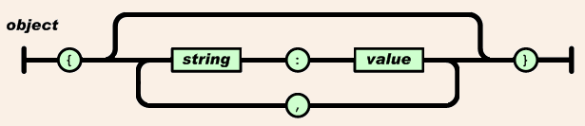
服务约束描述
JSON键值对形式
扩展到WSDL的<documentation>标签
约束模型定义如下,约束模型中包括两个元素：约束名称、约束内容：
Constrain::=<ConName,ConContent*>
时效约束：关键字包括服务最近启动时间（ sTime ）及预计截止时间（eTime），内容为Date类型数据（YYYY-MM-DD）
{"sTime":"DateS", "eTime":"DateE"}
区域约束：使用关键字ipRegion标识该约束、内容表示该操作的有效IP地址范围，使用正则表达式标识
{"ipRegion":"RegularExpression"}
序列约束：使用关键字preOp标识该约束、内容表示该操作执行前必须执行的序列，使用正则表达式标识
{"preOp":"RegularExpression"}
15
Notes:
本文采用json键值对扩展服务行为，添加进WSDL的<documentation>标签，生成EX-wsdl文档
一个对象是一个无序的名称/值对集。对象以{（左括号）开始，以}结尾（右括号）。每个名称后面都是：（冒号），名称/值对由（逗号）分隔。
通过文献查阅，提取总结了服务的约束定义及来源
共有如下六个约束，按照约束所在层次分为：服务层次约束、操作层次约束，其中操作层约束又分为数据流与控制流约束。
时效约束定义了预计的服务有效时间……XXX约束定义了XXX
2、5:大部分国内研究提及的约束
6: Extending WSDL to Facilitate Web Service Testing (HASE 2002 )
1、3、4: Constraints based Web Service Semantic Augmentation (ICWS 2014 天津大学)
3: 百度API提到的约束
接下来我们将会用实例解释上述约束
报销系统
行李计费
联通计费可用~

Slide 16
服务约束描述
JSON键值对形式
扩展到WSDL的<documentation>标签
重复调用约束：使用关键字Iteration标识该约束、内容(Boolean)表示操作响应成功后是否可以重复调用
{"Iteration":"true/false"}
调用约束：使用关键字invokeOp标识该约束，内容为该操作内部调用的操作集合
{"invokeOp":["op1", "op2", …]}
参数关系约束：使用关键字paraRelation标识该约束，内容为该操作参数与其他参数的约束关系集合
{"paraRelation":["relate1", "relate2", …]}
16
Notes:
通过文献查阅，提取总结了服务的约束定义及来源
共有如下六个约束，按照约束所在层次分为：服务层次约束、操作层次约束，其中操作层约束又分为数据流与控制流约束。
时效约束定义了预计的服务有效时间……XXX约束定义了XXX
2、5:大部分国内研究提及的约束
6: Extending WSDL to Facilitate Web Service Testing (HASE 2002 )
1、3、4: Constraints based Web Service Semantic Augmentation (ICWS 2014 天津大学)
3: 百度API提到的约束
接下来我们将会用实例解释上述约束
报销系统
行李计费
联通计费可用~

Slide 17
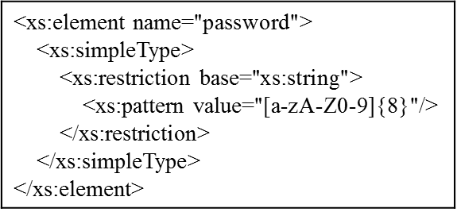
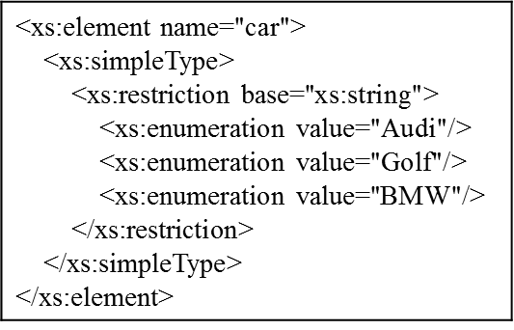
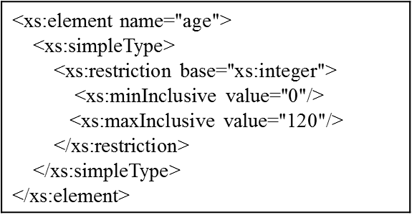
服务约束描述
参数范围约束：
建立的约束模型及其形式化表达如下,约束模型中包括两个元素：参数类型及参数限定：
Constrain::=<ValueType, ValueRange>
ValueType∈{String,Boolean,Int,Real}
ValueRange∈{enumeration, maxExclusive, minExclusive, maxInclusive, minInclusive, pattern}
限定 | 描述
enumeration | 枚举类型
maxExclusive | 定义数值的上限。所允许的值必须小于此值
minExclusive | 定义数值的下限。所允许的值必需大于此值
maxInclusive | 定义数值的上限。所允许的值必须小于或等于此值
minInclusive | 定义数值的下限。所允许的值必需大于或等于此值
pattern | 定义可接受的字符的精确序列（使用正则表达式）
17
Notes:
服务提供商可以施加约束一些属性通过限制其范围，以便使服务功能明确，确保其正确执行

Slide 18
服务行为模型建立
事件序列图(ESG)
事件序列图相关定义：
事件序列图：ESG=(V ,E)由节点（V）及边（E）组成，其中V≠∅、E⊆V×V
节点：服务的请求(req)或响应(res)事件、初始及结束节点，即V∈{s,e,input,output}
边：节点与节点的有向连接
路径：任何从起始节点(s)开始的和结束(e)节点结尾的序列被称为完整事件序列（CES），CES被用作正面测试的测试序列（PTS）输入
重点关注服务进行了何种操作，操作的数据状态及操作之间的依赖
扩展的事件序列图
节点：服务的请求或响应事件
节点约束属性：服务正确调用的约束
请求节点约束：输入参数的类型及范围
响应节点约束：从相关决策表中提取
边：节点与节点的连接
18
Notes:
定义了服务约束后，考虑基于服务行为的形式化描述模型的建立
本课题使用事件序列图（ESG）对Web服务的行为进行建模，重点关注服务进行了何种操作，操作的数据状态及操作之间的依赖。

Slide 19
服务行为模型建立
uml类图
19
Notes:
本课题使用事件序列图（ESG）对Web服务的行为进行建模，重点关注服务进行了何种操作，操作的数据状态及操作之间的依赖。

Slide 20
服务行为模型建立
算法描述
1
1
1..*
1..*
输入 | EX-WSDL
输出 | 行为模型图g
20
Notes:
本课题使用事件序列图（ESG）对Web服务的行为进行建模，重点关注服务进行了何种操作，操作的数据状态及操作之间的依赖。

Slide 21
服务行为模型建立
ParkingFeeCalculator 2018-01-31
e10
loginRequest (Req)
feeCalculateRequest (Req)
0
1
2
e2
3
e5
5
6
e0
e1
e7
feeCalculateResponse_succ (Res)
Start
Init
loginResponse_succ (Res)
e3
e8
loginResponse_fail (Res)
4
7
feeCalculateResponse_fail (Res)
e4
e11
e6
e9
8
End
21
Notes:
接下来我们以航空行李计费服务为例讲解行为模型建立过程
分析WSDL文档，针对每个操作添加进行为模型中
针对有preOp约束的操作，生成符合该序列约束的调用序列，添加进行为模型中。

Slide 22
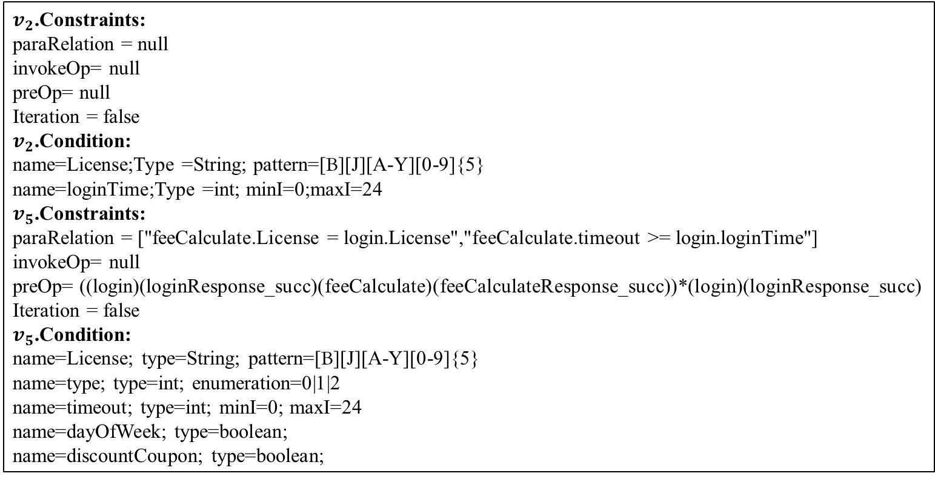
服务行为模型建立
$v_{2}$.Constraints:
paraRelation = null
invokeOp= null
preOp= null
Iteration = false
$v_{2}$.Condition:
name=License;Type =String; pattern=[B][J][A-Y][0-9]{5}
name=loginTime;Type =int; minI=0;maxI=24
$v_{5}$.Constraints:
paraRelation = ["feeCalculate.License = login.License","feeCalculate.timeout >= login.loginTime"]
invokeOp= null
preOp= ((login)(loginResponse_succ)(feeCalculate)(feeCalculateResponse_succ))*(login)(loginResponse_succ)
Iteration = false
$v_{5}$.Condition:
name=License; type=String; pattern=[B][J][A-Y][0-9]{5}
name=type; type=int; enumeration=0|1|2
name=timeout; type=int; minI=0; maxI=24
name=dayOfWeek; type=boolean;
name=discountCoupon; type=boolean;
21
Notes:
接下来我们以航空行李计费服务为例讲解行为模型建立过程
分析WSDL文档，针对每个操作添加进行为模型中
针对有preOp约束的操作，生成符合该序列约束的调用序列，添加进行为模型中。

Slide 23
测试序列生成
如何从模型中获取测试序列
基于模型的自动化测试工具GraphWalker
生成的行为模型图转换为graphml
使用不同覆盖准则生成正面测试序列(PTS)
针对解析EX-WSDL约束，生成违反约束负面测试序列(NTS)
22
Notes:
行为模型建立完毕后，考虑如何从模型中获取测试序列
我们使用开源模型测试工具GraphWalker，提供了一种graph model language以及多种图模型遍历策略。

Slide 24
覆盖准则定义
测试序列生成
针对行为模型及服务约束设计覆盖准则：
Operation coverage（操作覆盖）：
要求被测服务中的操作至少被调用一次
Response-Message covering（响应覆盖）：
要求被测试服务的响应消息至少被执行一次
Edge covering (边覆盖)
要求生成服务行为模型的边至少被覆盖一次
State coverage（状态覆盖）（结合前面所述覆盖准则一起使用）：
覆盖服务行为模型节点及边的时候，生成测试序列时并未考虑覆到达该消息节点或执行边的服务状态，这里需要对状态进行覆盖
23
Notes:
行为模型建立完毕后，考虑如何从模型中获取测试序列

Slide 25
测试序列生成
算法描述
输入 | 覆盖准则、行为模型图
输出 | 测试序列集合tsm
24
Notes:
行为模型建立完毕后，考虑如何从模型中获取测试序列

Slide 26
测试数据生成
重点研究以下两个问题：
约束条件表达式的提取
自动运行Z3约束求解工具进行求解
25
Notes:
生成测试序列后，考虑如何根据测试序列，生成满足该序列的测试数据
分析对应路径的所有约束条件表达式，通过求解得到测试用例。约束求解包括如下两个步骤，一是提取约束条件，即从被测试程序中提取出对应路径的所有约束条件表达式；二是求解约束，即采用正确的算法和策略，求出约束条件表达式的可行解。
包括约束条件表达式的提取、约束求解工具Z3自动生成可行解。

Slide 27
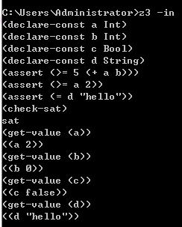
Z3约束求解
自动运行Z3约束求解工具进行求解
(declare-const a Int)
(declare-const b Int)
(declare-const c Bool)
(declare-const d String)
(assert (>= 5 (+ a b)))
(assert (>= a 2))
(assert (= d "hello"))
(check-sat)
(get-value (a))
(get-value (b))
(get-value (c))
(get-value (d))
assert约束规则：
assert <term>
<term> ::= <symbol> <op> <op>
<symbol> ::= a symbol in the set {>,<, >=, <=, =, +, -, *, /, div, mod, rem}
<op> ::= <var> | <vaule> | <term>
<var> ::= the element in the set {Int, Real, Bool, String}
<vaule> ::= the value that conforms to the variable type
Z3求解脚本的输入格式有如下三个部分
变量定义部分：
使用declare-const命令定义需要求解的变量
Z3内置整数(Int)、实数(Real)、布尔数（Bool）及字符串（String) 常量支持
运算部分:
使用assert命令添加约束到Z3内部堆栈
模型求解部分：
使用get-model命令获取约束解
使用get-value (var)命令获取特定变量的求解值
26
Notes:
Z3约束求解脚本及运行结果如下所示
Assert术语

Slide 28
Z3约束求解
约束条件表达式的提取及转换
如何根据测试序列提取约束
如何将约束转换为Z3脚本
node.constraints:
License(String)
loginTime (int)
2
0
1
2
4
e6
8
e0
e1
e3
Start
Init
loginRequest
loginResponse_fail
End
(declare-const login_1_License String)
(declare-const login_1_loginTime Int)
(assert (= false (str.in.re login_1_License (re.++ (re.++ (re.++ (re.++ (re.++ (re.++ (str.to.re "BJ") (re.range "A" "Y")) (re.range "0" "9")) (re.range "0" "9")) (re.range "0" "9")) (re.range "0" "9")) (re.range "0" "9")))))
(assert (>= login_1_loginTime 0))
(assert (<= login_1_loginTime 24))
(check-sat)
(get-value (login_1_License))
(get-value (login_1_loginTime))
login_1_License = " "
login_1_loginTime = 0
27
Notes:
解决了如何调用Z3约束求解器进行求解后
要解决如何根据测试序列提取符合约束，并将约束转换为符合Z3 SMT格式的脚本
使用一个例子进行实例讲解：
有一条测试序列如上图所示
1、遍历该序列节点，判断节点类型是否为INPUT，如果是，将input节点的参数约束进行提取；
2、若该节点类型为output。找到该节点名称相符的决策表

Slide 29


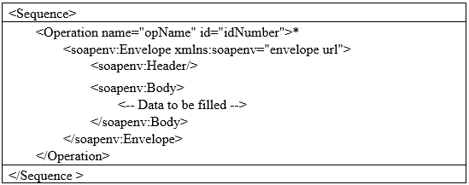
测试用例生成
问题描述
测试数据
测试序列
测试用例
测试用例使用xml Format表示
其语法如下所示：
28
Notes:
生成测试数据后，需要考虑如何将测试数据与测试序列结合，生成可执行的测试用例
使用xml形式设计测试用例框架。
根节点是sequence,代表一个测试用例
里面有多个<Operation>,代表调用的操作
操作内部填充SOAP消息

Slide 30
测试用例生成
29
Notes:
生成测试数据后，需要考虑如何将测试数据与测试序列结合，生成可执行的测试用例
使用xml形式设计测试用例框架。

Slide 31
测试用例执行及判定
测试执行：
集成SoapUI，使用其针对web服务的api接口模拟客户端执行测试
结果判定过程：
30
Notes:
生成测试数据后，需要考虑如何将测试数据与测试序列结合，生成可执行的测试用例

Slide 32
原型工具
31
Notes:
本文开发了一个行为模型驱动的Web服务测试支持工具CBWSTC（A System for Web Service Test）。CBWSTC不仅支持扩展后WSDL解析、行为模型的生成、测试用例生成、执行和测试结果验证，同时支持测试过程监控。采用UML用例图对CBWSTC进行需求分析，如图4-1所示。
下面将对图4.1进行各个用例的具体描述。
待测程序选择：
用户提供待测Web服务的EX-WSDL访问地址，系统根据地址获取EX-WSDL文档，并创建一系列所需工作目录。其包括如下两个子用例：
待测程序导入：该用例用于待测服务的EX-WSDL文档的导入，用户可提供该服务EX-WSDL的URI或者本地EX-WSDL文档绝对路径，工具将获取的文档导入到特定目录，以备后续相关操作。
工作目录生成：工具根据用户选定的待测服务，生成后续操作需要的工作目录。
行为模型生成：
该用例解析扩展后的EX-WSDL并将解析结果转换为服务的行为模型。其中包含如下三个子用例：
EX-WSDL解析：该用例通过解析EX-WSDL，识别出该服务的约束描述、该服务提供的操作、操作的输入输出格式、操作调用消息框架以及操作的约束描述，存储解析结果。
服务约束提取：该用例通过解析服务的约束描述及操作的约束描述，获得服务及操作具有的特定约束。
行为模型生成：针对提取的服务及操作约束，根据设计的行为模型生成算法，采用事件序列图【引用要写】对Web服务进行行为描述模型的建立，获得待测Web服务的行为描述模型，使用Graphviz进行行为模型的可视化。
测试用例生成：
生成行为模型后，根据行为模型生成测试用例。
测试路径生成：根据生成的行为模型，基于一定覆盖准则，获得测试路径。
测试数据生成：针对每条测试路径中的操作以及操作输入变量的约束条件生成对应的测试数据。
测试用例生成：根据服务操作调用框架，将测试数据与测试路径相结合，生成可执行的测试用例。
测试执行：
控制测试执行，从测试用例集检索测试用例、监视测试运行、搜集测试结果最终生成测试报告。包含如下四个子用例
测试用例导入：若已有可执行测试用例
测试用例执行：
测试结果评估：
测试报告生成：
测试报告查看：
测试者可查看测试结果报告，获取更加全面的测试信息，包含对于每个操作执行了哪些测试用例、测试用例执行结果、执行测试所花费的时间开销等信息。

Slide 33
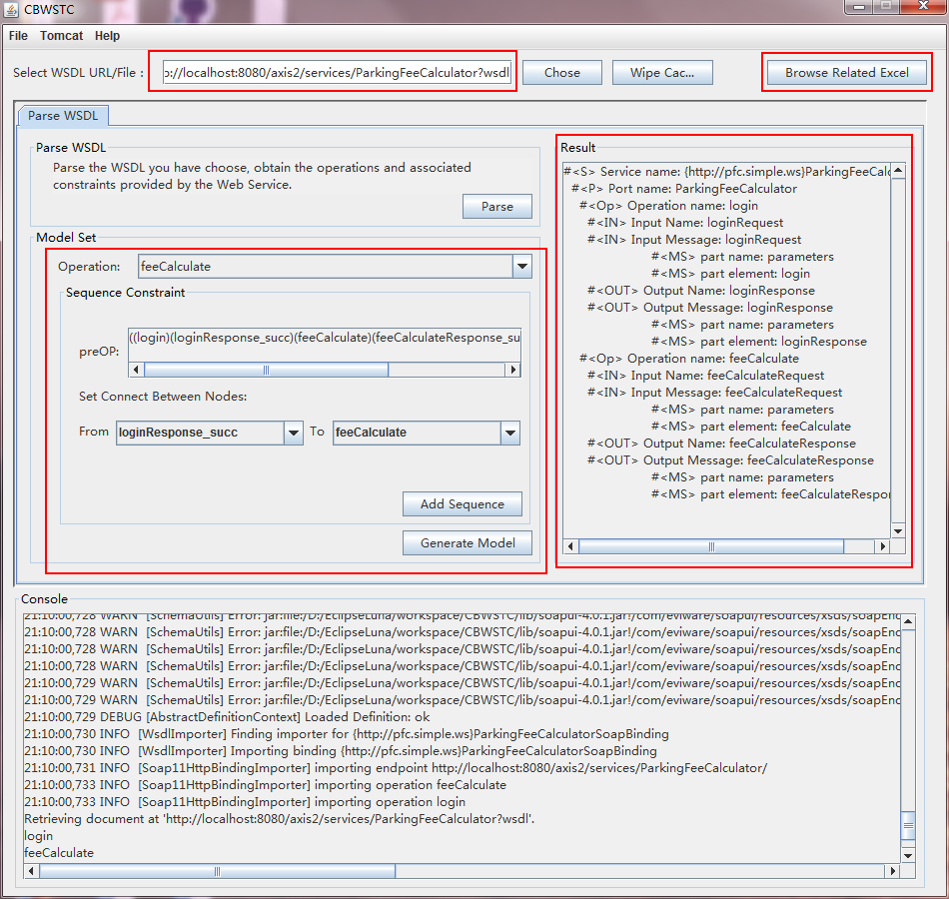
原型工具
EX-WSDL uri地址
导入相关决策表
EX-WSDL解析结果
EX-WSDL解析结果
32

Slide 34
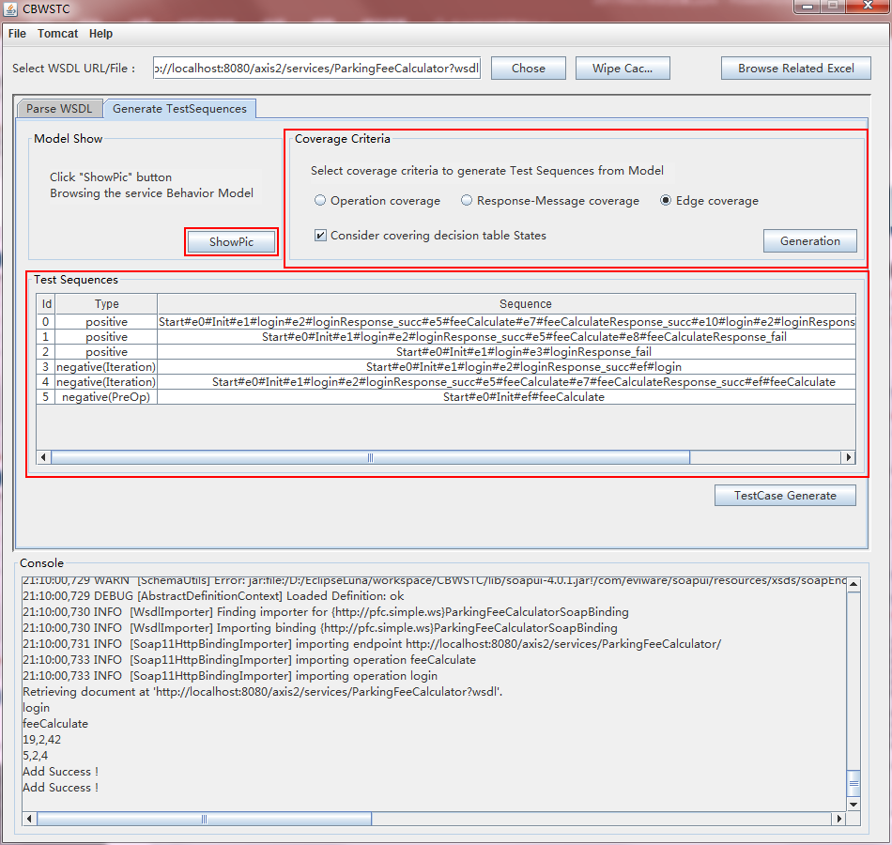
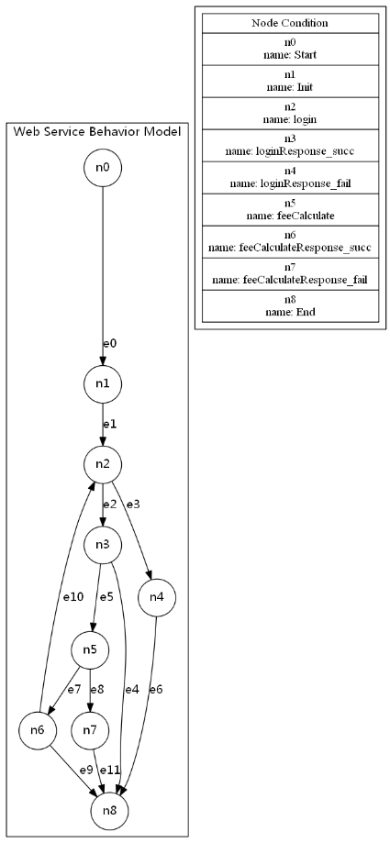
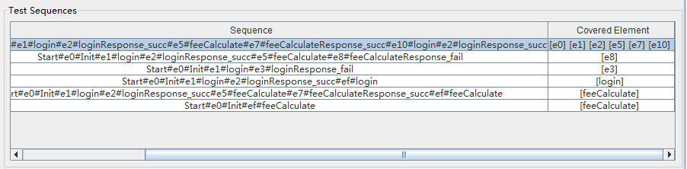
原型工具
行为模型遍历准则选择
模型可视化
测试序列集合
33

Slide 35
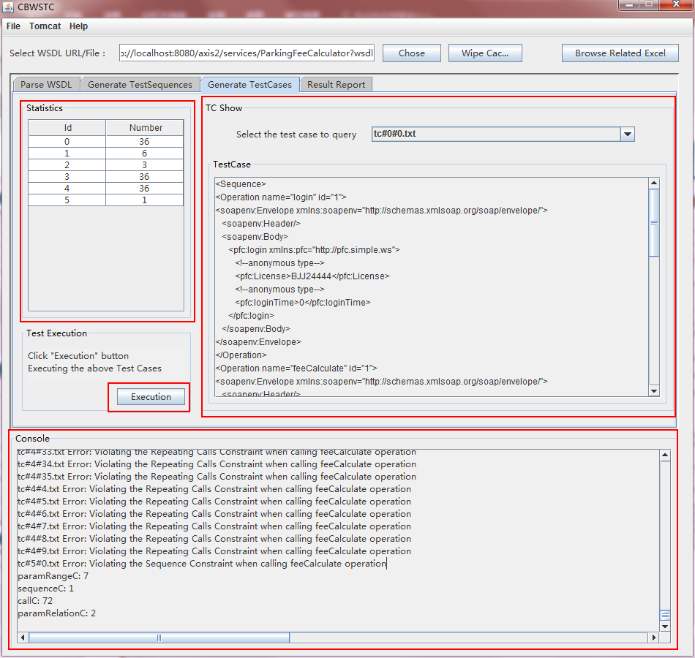
原型工具
测试用例选择
测试用例查看
测试用例个数统计
测试结果
34
Notes:
一共生成118个测试用例，正面测试用例：45 负面测试用例：73
违反

Slide 36
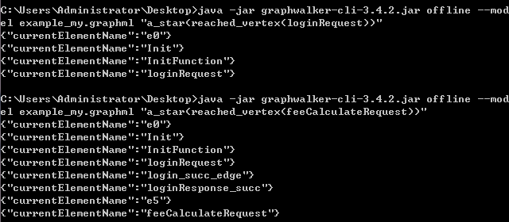
测试序列生成
如何从模型中获取测试序列
Operation coverage
要求被测服务中的操作至少被调用一次，即要求服务行为模型中的请求节点至少覆盖一次
27
Notes:
行为模型建立完毕后，考虑如何从模型中获取测试序列

Slide 37
测试序列生成
如何从模型中获取测试序列
Operation coverage
要求被测服务中的操作至少被调用一次，即要求服务行为模型中的请求节点至少覆盖一次
覆盖操作 | 测试序列
loginRequest | start → Init → loginRequest → end
feeCalculateRequest | start → Init → loginRequest → loginResponse_succ → feeCalculateRequest → end
覆盖操作 | 测试序列
loginRequest feeCalculateRequest | start → Init → loginRequest → loginResponse_succ → feeCalculateRequest → end
28
Notes:
行为模型建立完毕后，考虑如何从模型中获取测试序列

Slide 38
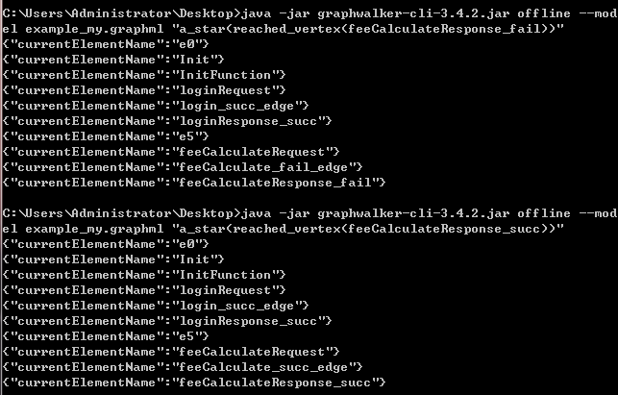
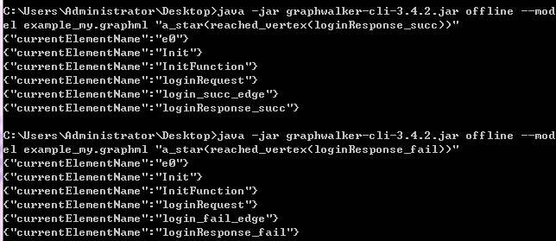
测试序列生成
如何从模型中获取测试序列
Message covering
要求被测试服务的请求/响应消息至少被执行一次，即要求服务行为模型中的所有节点（开始、初始、结束节点除外）至少被覆盖一次
29
Notes:
行为模型建立完毕后，考虑如何从模型中获取测试序列

Slide 39
测试序列生成
如何从模型中获取测试序列
Response-Message covering
要求被测试服务的请求/响应消息至少被执行一次，即要求服务行为模型中的所有节点（开始、初始、结束节点除外）至少被覆盖一次
覆盖消息 | 测试序列
loginResponse_succ | start → Init → loginRequest → loginResponse_succ → end
loginResponse_fail | start → Init → loginRequest → loginResponse_fail → end
feeCalculateResponse_succ | start → Init → loginRequest → loginResponse_succ → feeCalculateRequest → feeCalculateResponse_succ → end
feeCalculateResponse_fail | start → Init → loginRequest → loginResponse_succ → feeCalculateRequest → feeCalculateResponse_fail → end
30
Notes:
行为模型建立完毕后，考虑如何从模型中获取测试序列

Slide 40
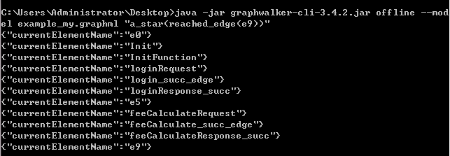
测试序列生成
如何从模型中获取测试序列
Edge covering
要求服务行为模型中的所有边至少被覆盖一次
31
Notes:
行为模型建立完毕后，考虑如何从模型中获取测试序列

Slide 41
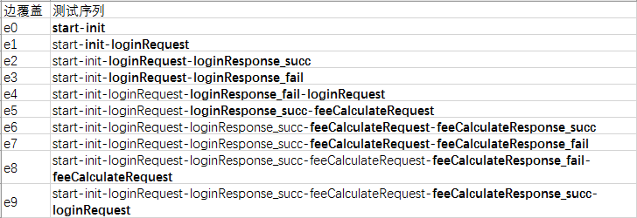
测试序列生成
如何从模型中获取测试序列
Edge covering
要求服务行为模型中的所有边至少被覆盖一次
32
Notes:
行为模型建立完毕后，考虑如何从模型中获取测试序列

Slide 42
测试序列生成
如何从模型中获取测试序列
Edge covering
要求服务行为模型中的所有边至少被覆盖一次
边覆盖 | 测试序列
e0、e1、e2、e5、e7、e8 | start → init → loginRequest → loginResponse_succ → feeCalculateRequest → feeCalculateResponse_fail → feeCalculateRequest
e6、e9 | start → init → loginRequest → loginResponse_succ → feeCalculateRequest → feeCalculateResponse_succ → loginRequest
e3、e4 | start → init → loginRequest → loginResponse_fail → loginRequest
33
Notes:
行为模型建立完毕后，考虑如何从模型中获取测试序列

Slide 43
测试序列生成
如何从模型中获取测试序列
State coverage
以Message covering生成的去冗余后的测试序列为例，说明State coverage生成的测试序列
覆盖消息 | 测试序列
loginResponse_fail | start → Init → loginRequest → loginResponse_fail → end
loginResponse_succ feeCalculateResponse_succ | start → Init → loginRequest → loginResponse_succ → feeCalculateRequest → feeCalculateResponse_succ → end
feeCalculateResponse_fail | start → Init → loginRequest → loginResponse_succ → feeCalculateRequest → feeCalculateResponse_fail → end
Input parameters | Type | Constraint
License | String | [京][A-Y][0-9]{5}
loginTime | int | [0,24]
34
Notes:
行为模型建立完毕后，考虑如何从模型中获取测试序列

Slide 44
存在问题
1、如何解析操作的序列约束自动生成事件序列图：
从正则表达式转换为DFA，从DFA转换为部分事件序列图；
上载该操作的事件序列图描述文件；
生成初始化事件序列图之后，使用邻接矩阵表示该图，人工修改矩阵数值。
2、在支持工具中给出决策表设计界面，使得测试人员可以依据服务规格说明设计决策表。
3、没有序列约束的服务的行为模型建立问题
35
Notes:
由于我们使用正则表达式代表某一个操作的执行序列约束

Slide 45
存在问题
测试用例生成问题：
参数除了自身范围约束外，应该还具有参数之间的组合关系，这种关系用等价类划分很难描述，测试效果难以保证，因此考虑使用决策表方法进行测试用例的生成；
[1] F. Belli, M. Linschulte. Event-Driven Modeling and Testing of Web Services, in: Proceedings of the 32nd IEEE International Computer Software and Applications Conference (COMPSAC 2008), IEEE Computer Society, 2008, pp. 1168-1173.
[2] A. T. Endo, M. Linschulte, A. D. S. Simão, et al. Event-and Coverage-Based Testing of Web Services, in: Proceedings of the 4th International Conference on Secure Software Integration & Reliability Improvement Companion (SSIRI 2010), IEEE Computer Society, 2010, pp. 62-69.
[3] F. Belli, A. T. Endo, M. Linschulte, A. Simao. A holistic approach to model-based testing of Web service compositions[J]. Software Practice & Experience, 2014, 44(2): 201–234.
决策表可以由服务开发商提供，也可通过该服务的规格说明进行后期设计
由于自动化从决策表生成测试用例较为困难，因此具有参数组合约束的操作的测试用例生成采用手工方式生成，并导入到开发的支持工具中。
36

Slide 46
谢谢
报告人：贾婧婷
Notes:
本次开题答辩到此结束，请各位答辩老师指正

